Slide 1

팀 로고

Slide 2
＃Preproduction
기획의도
000 체험활동, 000 볼거리, 000테마 .
대구를 대표하는 과학관 중 하나인 ‘대구창의융합교육원＇
호기심 넘치는 아이들이 좋아하는 이 곳.
유익한 과학정보들로 부모님도 좋아하는 이 곳.
대구창의융합교육원을 소개합니다.
제작 : 23.06.01 ~ 23.07.15
- Pre production(기획) : 05-15 ~ 07-15 (2달)
-> 대구시 드론 촬영 허가 + 모델 섭외, 소품 확보 + 스토리보드 작성 + 스탭 구성
Production (촬영): 07-16 ~ 07-21 (5일)
-> 촬영 2일 + 녹음 2일 + 피드백 후 수정 1일
Post production (편집): 07-21 ~ 08-04 (2주)
-> 편집, 색보정 (4일) + CG, VFX작업(5일) + 사운드 작업(2일) + 피드백, 후편집(3일)
업로드 : 23.07.02
분량 : 1회 1분
장르 : 홍보 및 소개
촬영 : 이경민,박기영
- 사용 장비 : 카메라 -> 소니 A7c
렌즈 -> 24-105⊙ 소니 0000렌즈
짐벌 -> DJI 000 모델
편집 : 안성만,최석종
- 사용 프로그램 : 프리미어 프로, 애프터 이펙트
기획 : 이경민,최석종,안성만,박기영

Slide 3
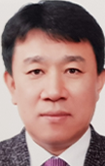

＃Introduce
팀원:최석종
조장:안성만
역할:
역할:
팀원:이경민
팀원:박기영
역할:
역할:

Slide 4

대구창의융합교육원 소개영상
1
1. 페이드인으로 로고 소개 후 다운 스케일 -> 우측상단 배치 후
소개영상 시작
2. 로고 소개 후 노래시작
(메이플스토리 시작 느낌)
대구창의융합교육원 로고 띄우고 bgm 시작
기타
Power train
-브금대통령
00:00 ~ 00:04

Slide 5
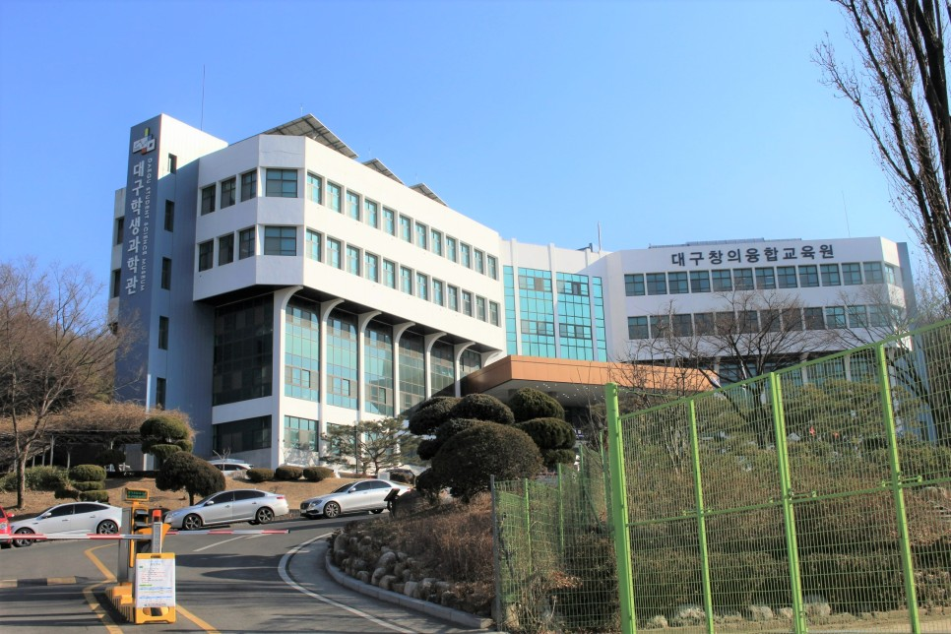
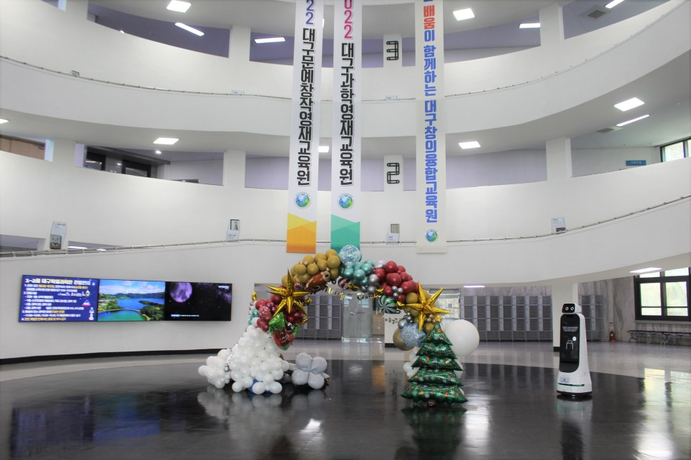
대구창의융합교육원 소개영상
2
전체적인 과학관 외관을
bgm 싱크에 맞춰 빠르게 소개)
대구창의융합교육원
Power train
-브금대통령
00:05 ~ 00:15

Slide 6
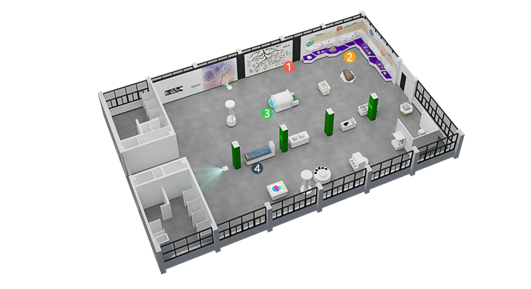
1관의 배치도를 약 3초가량 보여주고
페이드아웃 기법 활용 후
체험시설 소개 영상으로 전환
참고자료1)
국립항공박물관 홍보영상(Full ver.)
1관 배치도
참고자료2)
https://www.dge.go.kr/dicce/cm/cntnts/cntntsView.do?mi=3029&cntntsId=2292
00:15 ~ 00:49

Slide 7
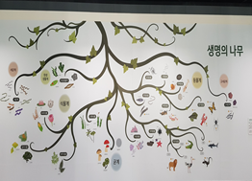
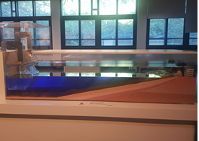
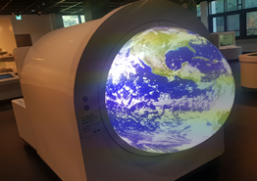
1관 : 생명의 나무 촬영을 시작으로
지구본을 지나 쓰나미, 숲을 촬영 후 마무리
참고자료1)
국립항공박물관 홍보영상(Full ver.)
참고자료2)
https://www.dge.go.kr/dicce/cm/cntnts/cntntsView.do?mi=3029&cntntsId=2292
00:15 ~ 00:49

Slide 8
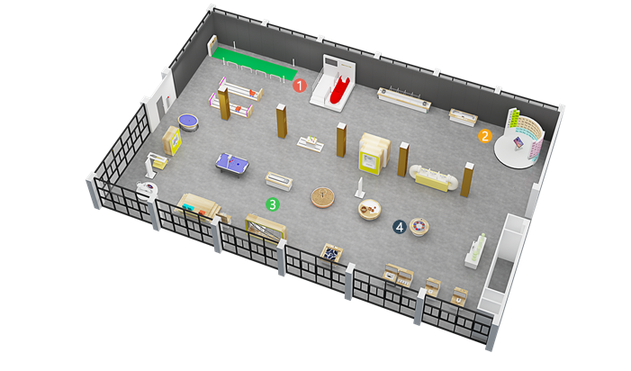
2관의 배치도를 약 3초가량 보여주고
페이드아웃 기법 활용 후
체험시설 소개 영상으로 전환
참고자료1)
국립항공박물관 홍보영상(Full ver.)
2관 배치도
참고자료2)
https://www.dge.go.kr/dicce/cm/cntnts/cntntsView.do?mi=3029&cntntsId=2292
00:15 ~ 00:49

Slide 9
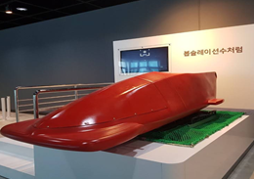
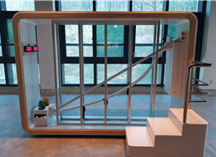
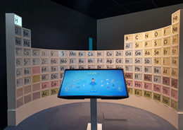
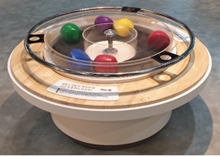
2관 : 속력에 관한 다양한 체험 시설 촬영
참고자료1)
국립항공박물관 홍보영상(Full ver.)
참고자료2)
https://www.dge.go.kr/dicce/cm/cntnts/cntntsView.do?mi=3029&cntntsId=2292
00:15 ~ 00:49

Slide 10
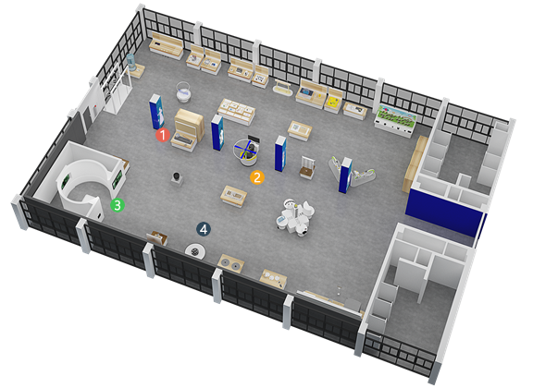
3관의 배치도를 약 3초가량 보여주고
페이드아웃 기법 활용 후
체험시설 소개 영상으로 전환
참고자료1)
국립항공박물관 홍보영상(Full ver.)
대구창의융합교육원 공식 홈페이지에 적힌 운영중점 및 슬로건을 활용하여서 자막으로 배치
* 참고자료2) 활용
참고자료2)
https://www.dge.go.kr/dicce/cm/cntnts/cntntsView.do?mi=3029&cntntsId=2292
00:15 ~ 00:49

Slide 11
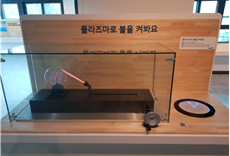
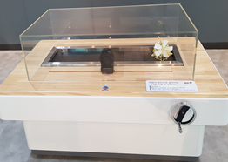
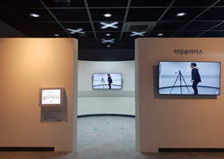
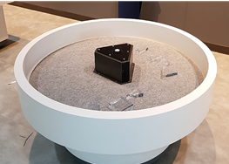
3관: 화살표 순서대로 주요 시설들을
빠르게 약 10초가량 촬영.
참고자료1)
국립항공박물관 홍보영상(Full ver.)
대구창의융합교육원 공식 홈페이지에 적힌 운영중점 및 슬로건을 활용하여서 자막으로 배치
* 참고자료2) 활용
참고자료2)
https://www.dge.go.kr/dicce/cm/cntnts/cntntsView.do?mi=3029&cntntsId=2292
00:15 ~ 00:49

Slide 12
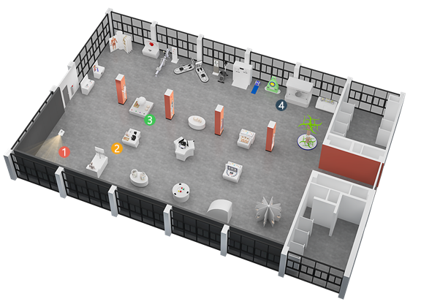
4관의 배치도를 약 3초가량 보여주고
페이드아웃 기법 활용 후
체험시설 소개 영상으로 전환
참고자료1)
국립항공박물관 홍보영상(Full ver.)
대구창의융합교육원 공식 홈페이지에 적힌 운영중점 및 슬로건을 활용하여서 자막으로 배치
* 참고자료2) 활용
참고자료2)
https://www.dge.go.kr/dicce/cm/cntnts/cntntsView.do?mi=3029&cntntsId=2292
00:15 ~ 00:49

Slide 13
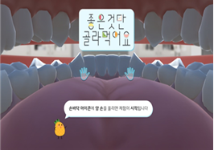
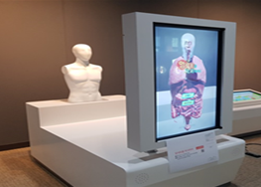
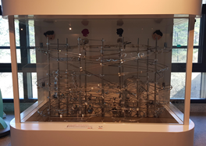
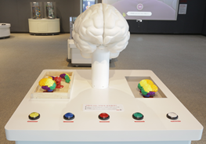
4관: 화살표 순서대로 주요 시설들을
빠르게 약 10초가량 촬영.
참고자료1)
국립항공박물관 홍보영상(Full ver.)
대구창의융합교육원 공식 홈페이지에 적힌 운영중점 및 슬로건을 활용하여서 자막으로 배치
* 참고자료2) 활용
참고자료2)
https://www.dge.go.kr/dicce/cm/cntnts/cntntsView.do?mi=3029&cntntsId=2292
00:15 ~ 00:49

Slide 14
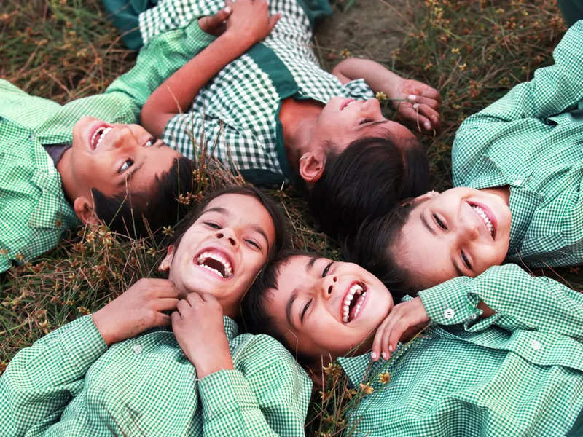
아이들이 재미있게 즐기는 장면과 웃는모습으로 마무리
Bgm이 끝나는 타이밍 ( 00:54 ) 초에 맞춰서 영상 마무리
00:50 ~ 00:54

Slide 15
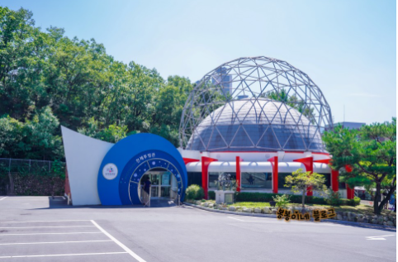
과학관 전체 소개 후 마지막으로
천체 투영관 약 10초가량 촬영
대구창의융합교육원 공식 홈페이지에 적힌 운영중점 및 슬로건을 활용하여서 자막으로 배치
* 참고자료2) 활용
참고자료2)
https://www.dge.go.kr/dicce/cm/cntnts/cntntsView.do?mi=3029&cntntsId=2292
00:15 ~ 00:49

Slide 16
Bgm이 서서히 줄어들면서 로고 확대 후 L컷 편집으로 영상 끝
Bgm이 끝나는 타이밍 ( 00:55 ) 초에 맞춰서 영상 마무리
00:55 ~ 00:59

